Slide 1
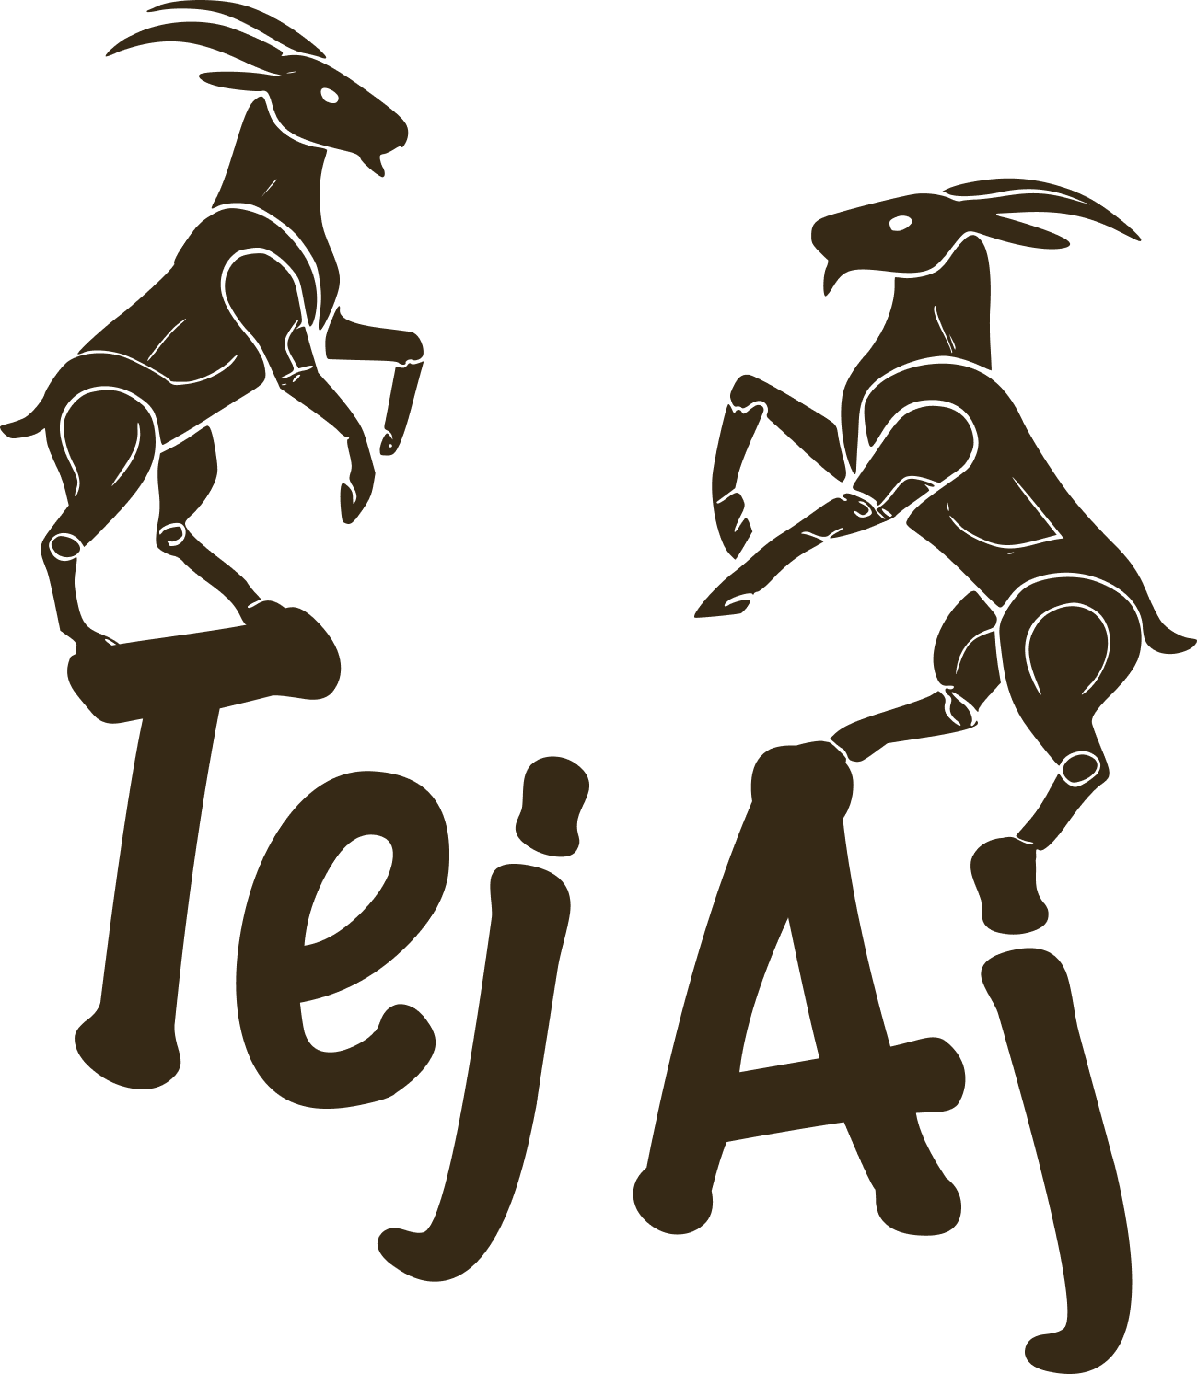

Slide 2
szneka z glancem

Slide 3
tytka
bimba
wymborek
kejter
gzik
kałondek
hajcować
kalafa
bejmy
na szagę
wiara
ino
pyry
fyrtel
ryczka
bryle

Slide 4
Problemy
Gwara poznańska umiera
Brakuje narzędzi, by się jej uczyć
LLM-y wypierają lokalność i fałszują obraz gwary

Slide 5
Ocalmy gwarę od zapomnienia…
i tchnijmy w nią nowe życie

Slide 6
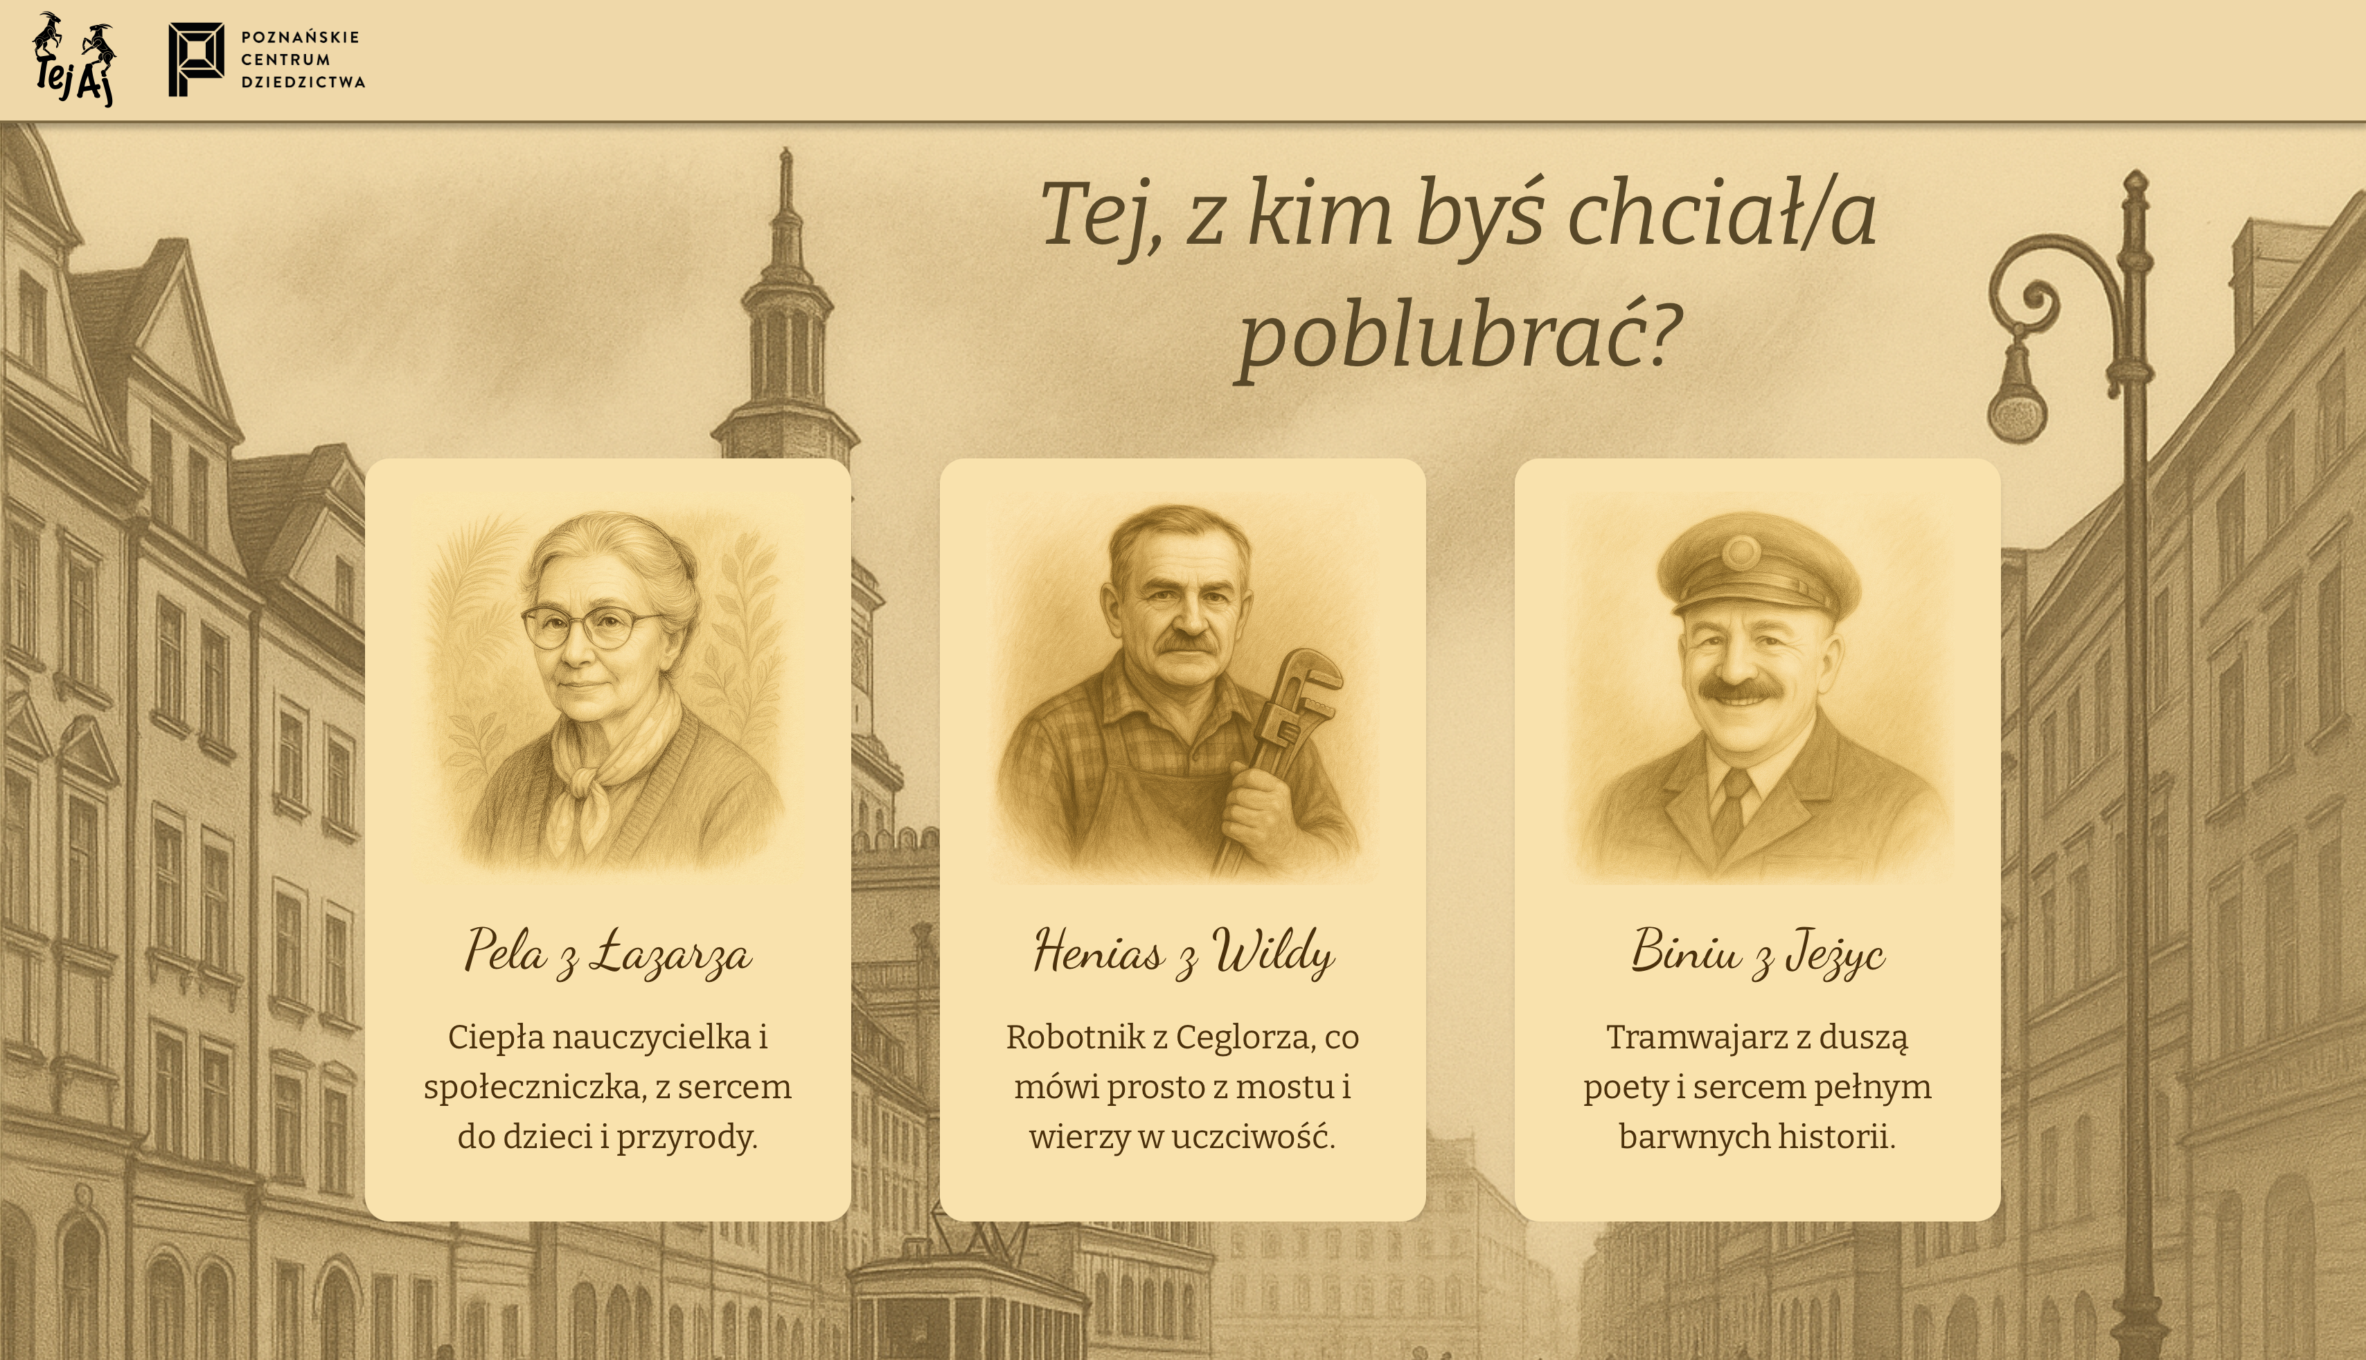

Slide 7
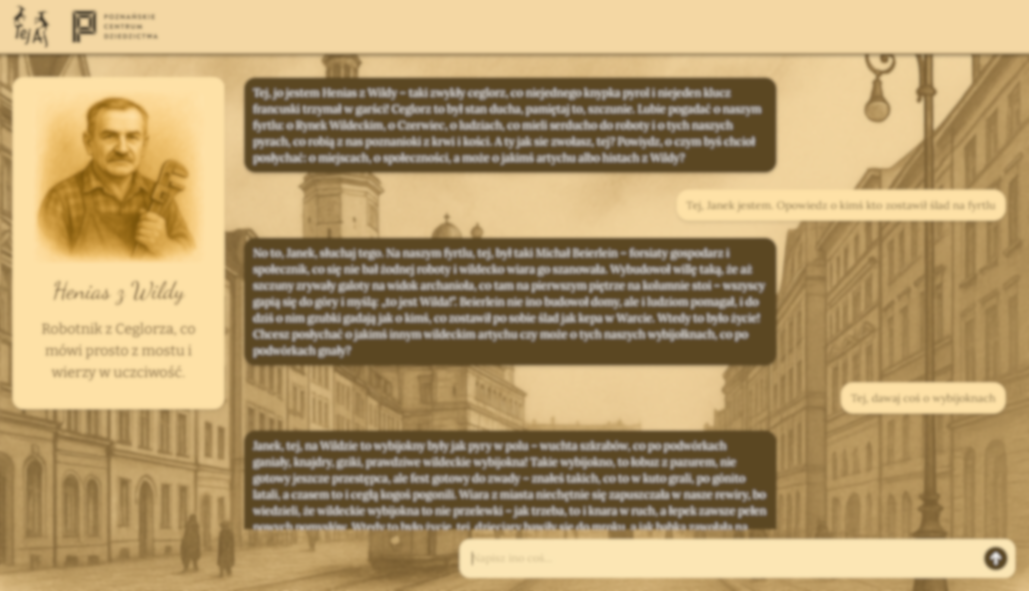

Slide 8






Slide 9




Kolejne kroki
“Ulepszanie gwary”
Głos i mowa
Wyróżnianie słów
Tłumaczenie
na żywo

Slide 10


Czym Tej Aj może się stać?
Uwierzyli w nas
Produkty dla
mieszkańców i turystów
Aplikacja edukacyjna
Interaktywny przewodnik
Gwarowa gra miejska
…

Slide 11

Czym Tej Aj może się stać?
Ochrona dziedzictwa
Biznes
Zagrożone gwary,
dialekty i języki
?
?
?

Slide 12
Team
Jędrek
AI Engineer
Kuba
AI Engineer
Wojtek
Full Stack Developer
Janek
IT Project Manager
Prof. Krzysztof Jassem

Slide 13
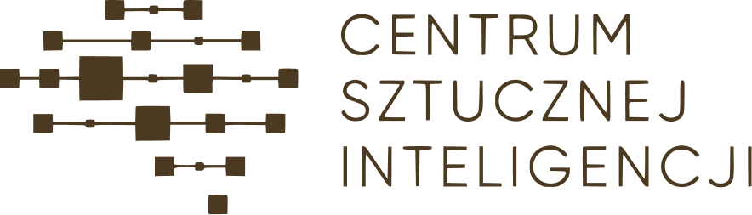

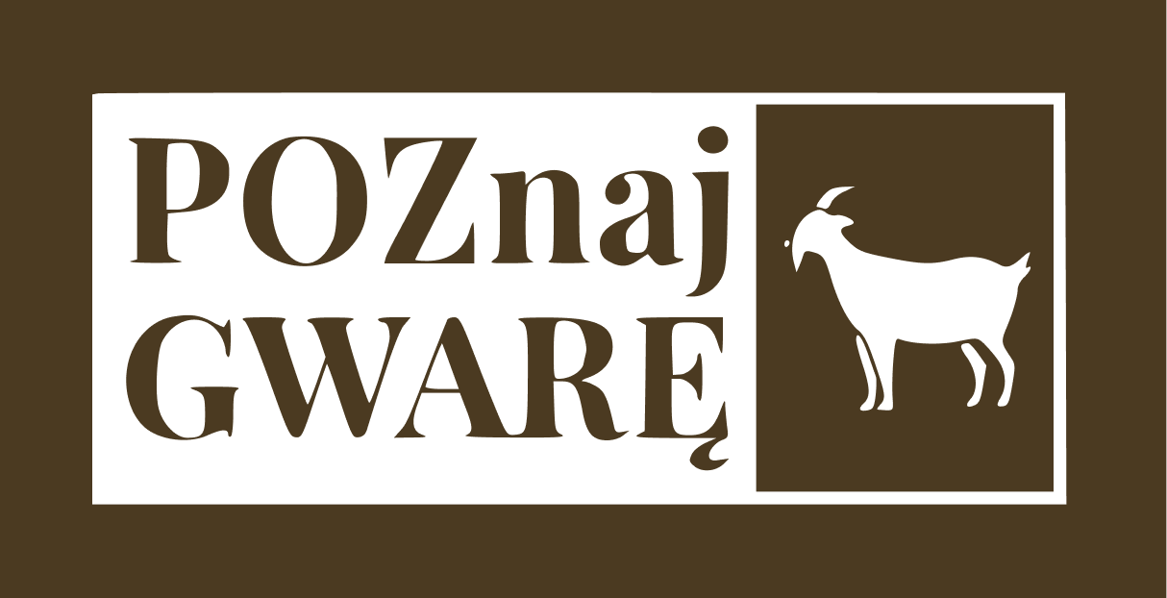

Partnerzy
Wydział Kultury
Miasta Poznania
Eksperci gwarowi:
Juliusz Kubel
prof. Małgorzata Witaszek-Samborska
prof. Anna Piotrowicz-Krenc
Specjaliści NLP:
dr Rafał Jaworski
Marcin Walas

Slide 14
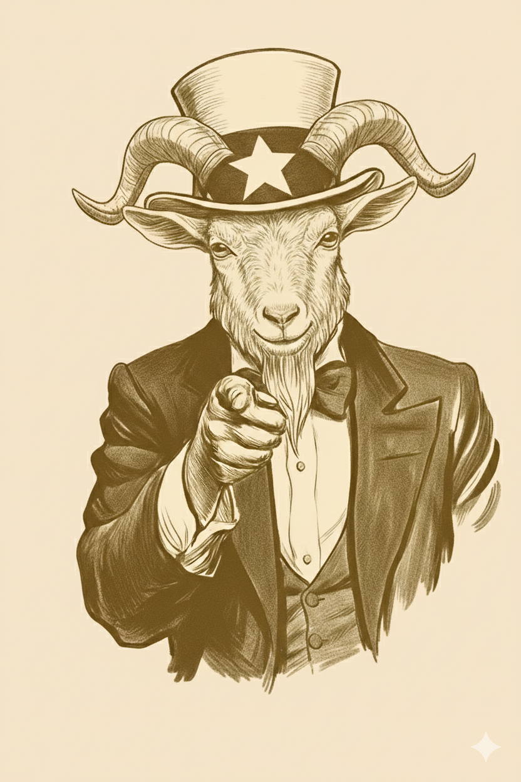
Jeśli widzisz potencjał
POROZMAWIAJMY!

